Slide 1


Slide 2


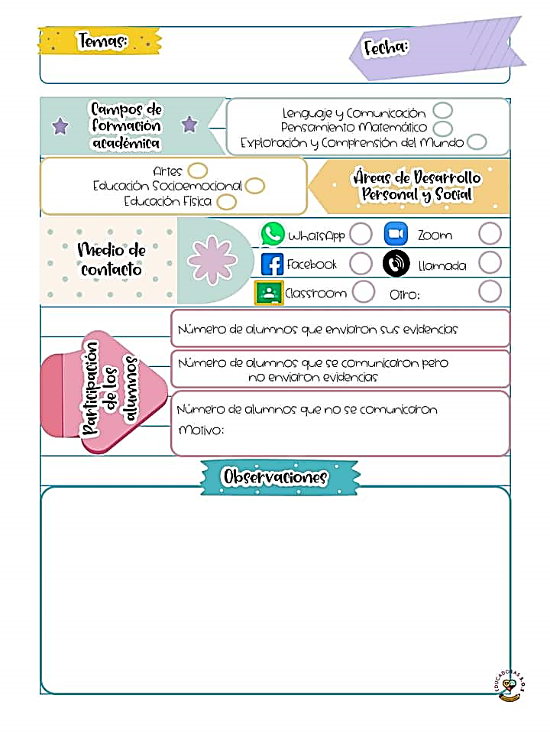

Diario de la alumna
Jardín de Niños “Diego Rivera”
1º”A”
Educadora: Denisse Mancillas
Practicante: Monserrat Mendoza
17/03/2021
Meet
4
12
Desconocido
13
El día de hoy en la programación se abordo la ubicación espacial a través de los croquis y los caminos que se pueden tomar para llegar a un destino. También se abordo el uso de instructivos a través de recetas. Posteriormente el aprendizaje se trabajo con actividades en casa y la clase en línea.

Slide 3
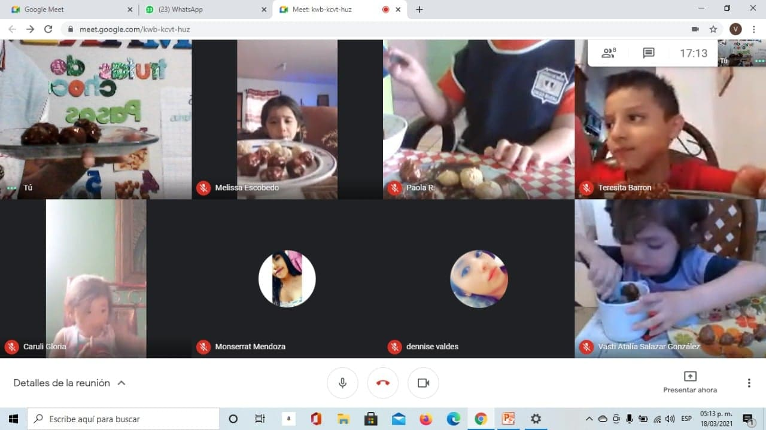
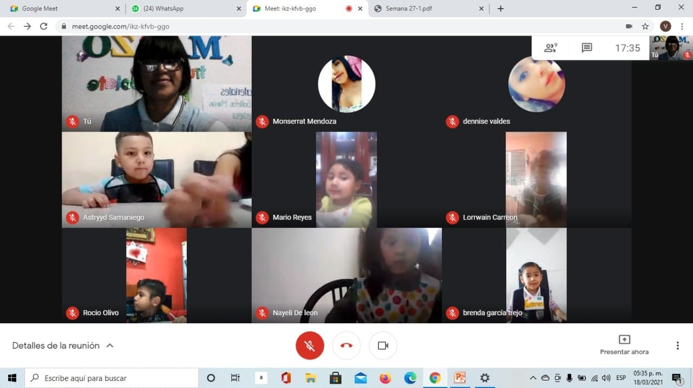
Asistencia a clase: 11 alumnos
La intervención se realizo de manera satisfactoria, se promovió el aprendizaje, las consignas fueron claras. La evaluación del aprendizaje se realizo a través de las rubricas previamente elaboradas.
Los talleres escolares son espacios educativos alternativos donde promovemos procesos de apropiación de conocimientos y de participación social.

